Slide 1
Презентация на тему: « Сечение геометрических тел плоскостью»
Преподаватель Гомозова Л.Н.

Slide 2
Цель: Познакомить студентов с методами построения усечённых геометрических тел в прямоугольных проекциях.
Изучить методы, позволяющие определять на чертеже действительную величину отрезка прямой и плоской фигуры.
Формирование пространственных представлений студентов посредством чтения и построения чертежей.
Совершенствование графической техники.

Slide 3
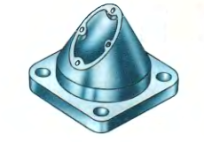
Понятие о сечениях геометрических тел
Построение пересечения тел плоскостями часто встречается при изображении внешних очертаний деталей машин и приборов, при выявлении внутренних очертаний деталей и во вспомогательных построениях (нахождение точек встречи прямой с поверхностью,
отыскание линий пересечения двух
поверхностей и др.).
Детали машин и приборов
очень часто имеют формы,
представляющие собой
различные геометрические
поверхности.

Slide 4
Рассекая геометрическое тело плоскостью, получают сечение — ограниченную замкнутую линию, все точки которой принадлежат как секущей плоскости, так и поверхности тела.
При пересечении плоскостью многогранника (например, призмы, пирамиды) в сечении получается многоугольник с вершинами, расположенными на ребрах многогранника.
При пересечении плоскостью тел вращения (например, цилиндра, конуса) фигура сечения часто ограничена кривой линией.

Slide 5
Точки этой кривой находят с помощью вспомогательных линий — прямых или окружностей, взятых на поверхности тела. Точки пересечения этих линий с секущей плоскостью будут искомыми точками контура криволинейного сечения.
Пример сечения плоскостью Р геометрического тела — куба, лежащего на горизонтальной плоскости проекции Н, показан на рис. 2.
В первом случае (рис 2, а) куб усечен фронтально-проецирующей плоскостью Р.
Фигурой сечения является прямоугольник.

Slide 6
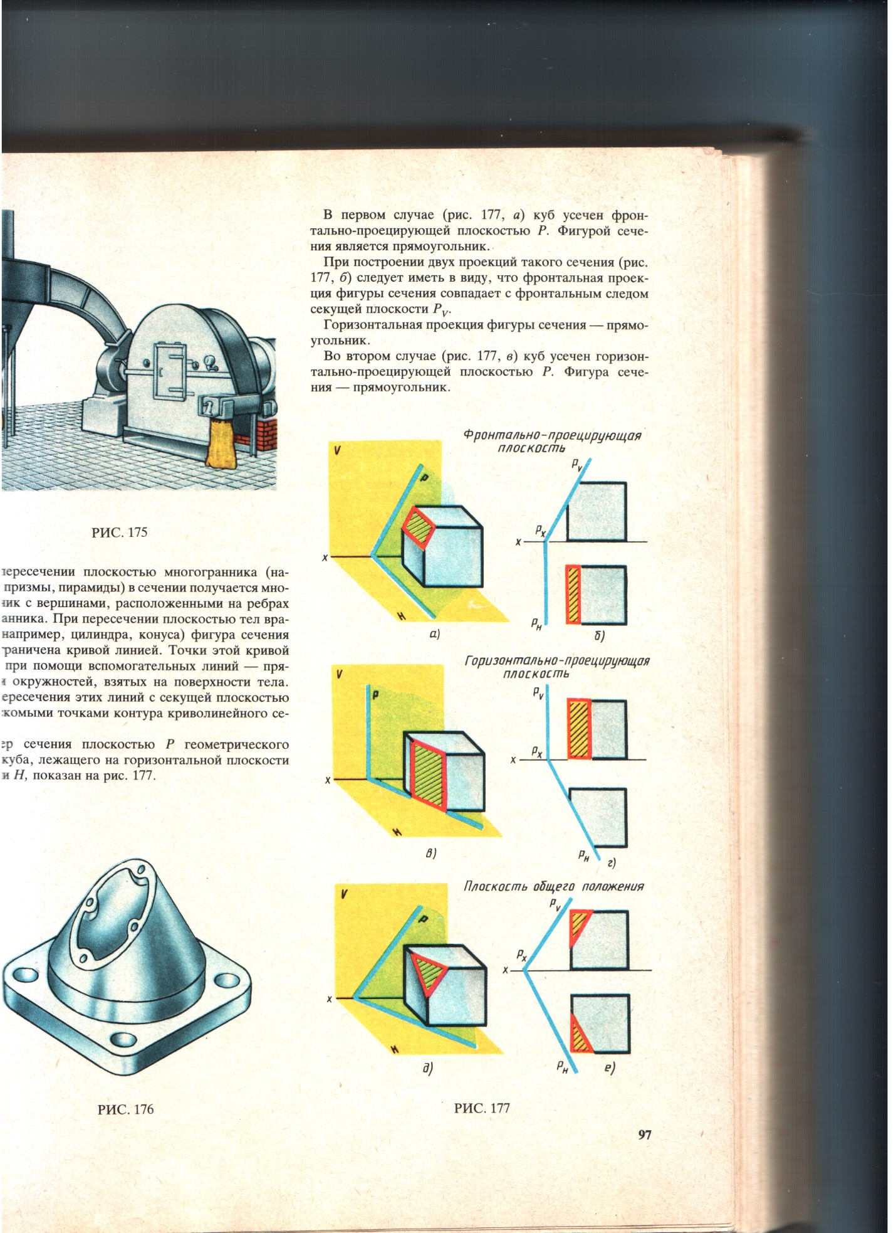

Slide 7
При построении двух проекций такого сечения (рис. 2, б) следует иметь в виду, что фронтальная проекция фигуры сечения совпадает с фронтальным следом секущей плоскости Р_{V}.
Горизонтальная проекция фигуры сечения — прямоугольник.

Slide 9
Во втором случае (рис. 2, в) куб усечен горизонтально-проецирующей плоскостью Р. Фигура сечения — прямоугольник.
На рис. 2, г приведено построение проекции этого сечения. Горизонтальная проекция фигуры сечения совпадает с горизонтальным следом Р_{Н} секущей плоскости. Фронтальной проекцией сечения будет прямоугольник, одной стороной которого является линия пересечения плоскости Р с плоскостью передней грани куба.

Slide 11
Если куб пересечен плоскостью общего положения (рис. 2, д, е), то полученная фигура сечения в данном случае (треугольник) проецируется на плоскости проекции V и H с искажением.

Slide 12
Сечение призмы плоскостью
Фигура сечения прямой пятиугольной призмы фронтально-проецирующей плоскостью Р (рис. 3, а) представляет собой плоский пятиугольник 12345.
Для построения проекций фигуры сечения находят проекции точек пересечения плоскости Р с ребрами призмы и соединяют их прямыми линиями.
Фронтальные проекции этих точек получаются при пересечении фронтальных проекций ребер призмы с фронтальным следом P_{V} секущей плоскости Р (точки 1’...5').

Slide 13
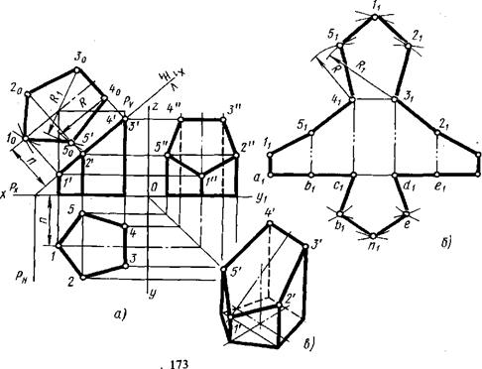

Slide 14
Горизонтальные проекции точек пересечения 1...5 совпадают с горизонтальными проекциями ребер. Имея две проекции этих точек, с помощью линий связи находят профильные проекции 1''…5''. Полученные точки 1''…5'' соединяют прямыми линиями и получают профильную проекцию фигуры сечения.
Действительный вид фигуры сечения можно определить любым из способов: вращения, совмещения или перемены плоскостей проекций

Slide 15
В данном примере (рис. 3, а) применен способ перемены плоскостей проекций. Горизонтальная плоскость проекций заменена новой Н₁, причем ось х₁ (для упрощения построений) совпадает с фронтальным следом плоскости Р.
Для нахождения новой горизонтальной проекции какой-либо точки фигуры сечения (например, точки 1) необходимо выполнить следующие построения. Из точки 1’ восставляют перпендикуляр к новой оси х₁ и откладывают на нем расстояние от прежней оси х до прежней горизонтальней проекции точки 1, т.е. отрезок п.

Slide 16
В результате получают точку 1₍₎. Так же находят и новые горизонтальные проекции точек 2...5. Соединив прямыми линиями новые горизонтальные проекции 1_{()…}.5_{о} , получают действительный вил фигуры сечения.
Разверткой называется плоская фигура, полученная при совмещении поверхности геометрического тела с одной плоскостью (без наложения граней или иных элементов поверхности друг на друга).

Slide 17
Развертку боковой поверхности (рис. 3, б) с основанием и фигурой сечения призмы строят следующим образом.
Проводят прямую, на которой откладывают пять отрезков, равных длинам сторон пятиугольника, лежащего в основании призмы.
Из полученных точек проводят перпендикуляры, на которых откладывают действительные длины ребер усеченной призмы, беря их с фронтальной или профильной проекции (рис. 3, а), получают развертку боковой поверхности призмы.

Slide 19
К развертке боковой поверхности пристраивают фигуру нижнего основания — пятиугольник и фигуру сечения. При этом используют метод триангуляции (см. рис. 5, б) или метод координат, известный из геометрического черчения. На рис. 5, а показано построение вершины 5 методом триангуляции. Линии сгиба по ГОСТ 2.303-68 показывают на развертке штрихпунктирной линией с двумя точками.

Slide 20
Для наглядности выполним построение усеченного тела в аксонометрической проекции.
На рис. 3, в построена изометрическая проекция усеченной призмы.
Порядок построения изометрической проекции следующий.
Строят изометрическую проекцию основания призмы; проводят в вертикальном направлении линии ребер, на которых от основания откладывают их действительные длины, взятые с фронтальной или профильной проекции призмы.
Полученные точки соединяют прямыми линиями.

Slide 22
ИСПОЛЬЗОВАННЫЕ ИСТОЧНИКИ
Чекмарев А. А. Инженерная графика. Машиностроительное черчение [Электронный ресурс]: учебник / А. А. Чекмарев. – Москва: НИЦ ИНФРА-М, 2019. – 396 с. –
Инженерная графика. [Электронный ресурс]: учебник / Н. П. Сорокин [и др.]. – Санкт-Петербург : Лань, 2019. – 392 http://e.lanbook.com/book/74681

